Slide 1

LOGO
零基础 Python 入门
-- xxx
互联网新技术在线教育领航者

Slide 2

第 LOGO 二 讲
汇率兑换 4.0
互联网新技术在线教育领航者

Slide 3
目录
• 案例描述
• 案例分析
• 上机实验
• 函数
互联网新技术在线教育领航者

Slide 4
目录
• 案例描述
• 案例分析
• 上机实验
• 函数
互联网新技术在线教育领航者

Slide 5
案例描述
• 设计一个汇率换算器程序， 其功能是将外币换算成人民币，或者相
反
• 为了使程序简单，目前只考虑一种外币（如：美元）
• 2.0 增加功能：根据输入判断是人民币还是美元，进行相应的转换计
算
• 3.0 增加功能：程序可以一直运行，直到用户选择退出
• 4.0 增加功能：将汇率兑换功能封装到 函数 中
互联网新技术在线教育领航者

Slide 6
目录
• 案例描述
• 案例分析
• 上机实验
• 函数
互联网新技术在线教育领航者

Slide 7
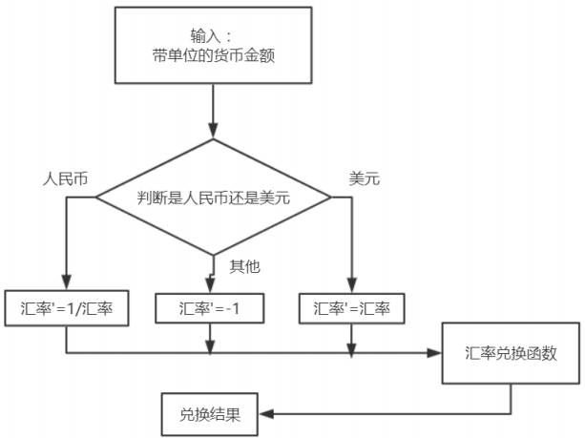
案例分析
互联网新技术在线教育领航者
* 汇率： USD 对 CNY 汇率

Slide 8
目录
• 案例描述
• 案例分析
• 上机实验
• 函数
互联网新技术在线教育领航者

Slide 9
目录
• 案例描述
• 案例分析
• 上机实验
• 函数
互联网新技术在线教育领航者

Slide 10
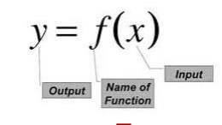
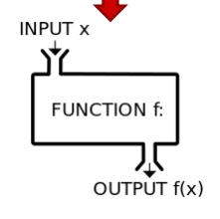
函数
函数
• 将特定功能代码编写在一个函数里
• 便于阅读和复用
• 对一组表达特定功能表达式的封装
• 使程序 模块化
• Python 内置函数
input(), print(), eval ()…
互联网新技术在线教育领航者

Slide 11
函数
函数的定义
• def < 函数名 >(< 参数列表 >):
< 函数体 >
return < 返回值列表 >
• 函数的调用过程
• 调用程序在调用函数处暂停执行
• 调用时将 参数（实参） 赋值给函数的 参数（形参）
• 执行函数体
• 返回函数结果，回到调用处继续执行
互联网新技术在线教育领航者

Slide 12

Next?
• 如果复用的功能很简单（一句话能完成任务），是否有更简洁的写法？
互联网新技术在线教育领航者

